Slide 1
신규자재 성능시험 입회
품목 : 이탈방지압륜(신축링 스파이크)
업체: ㈜현대주철산업
출장 일시 : 2014.03.04.
내용 : 수압시험

Slide 2
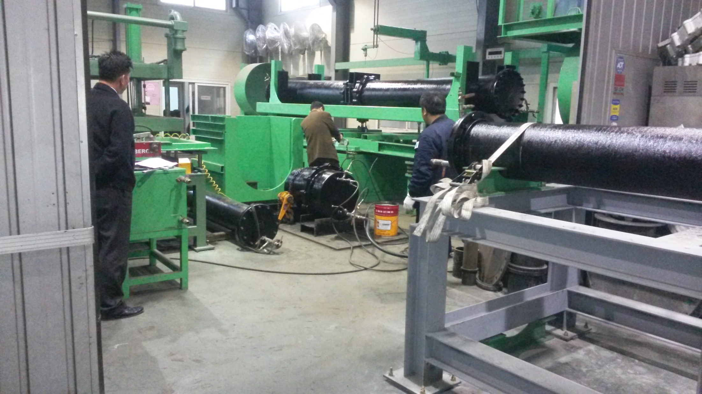

Slide 3
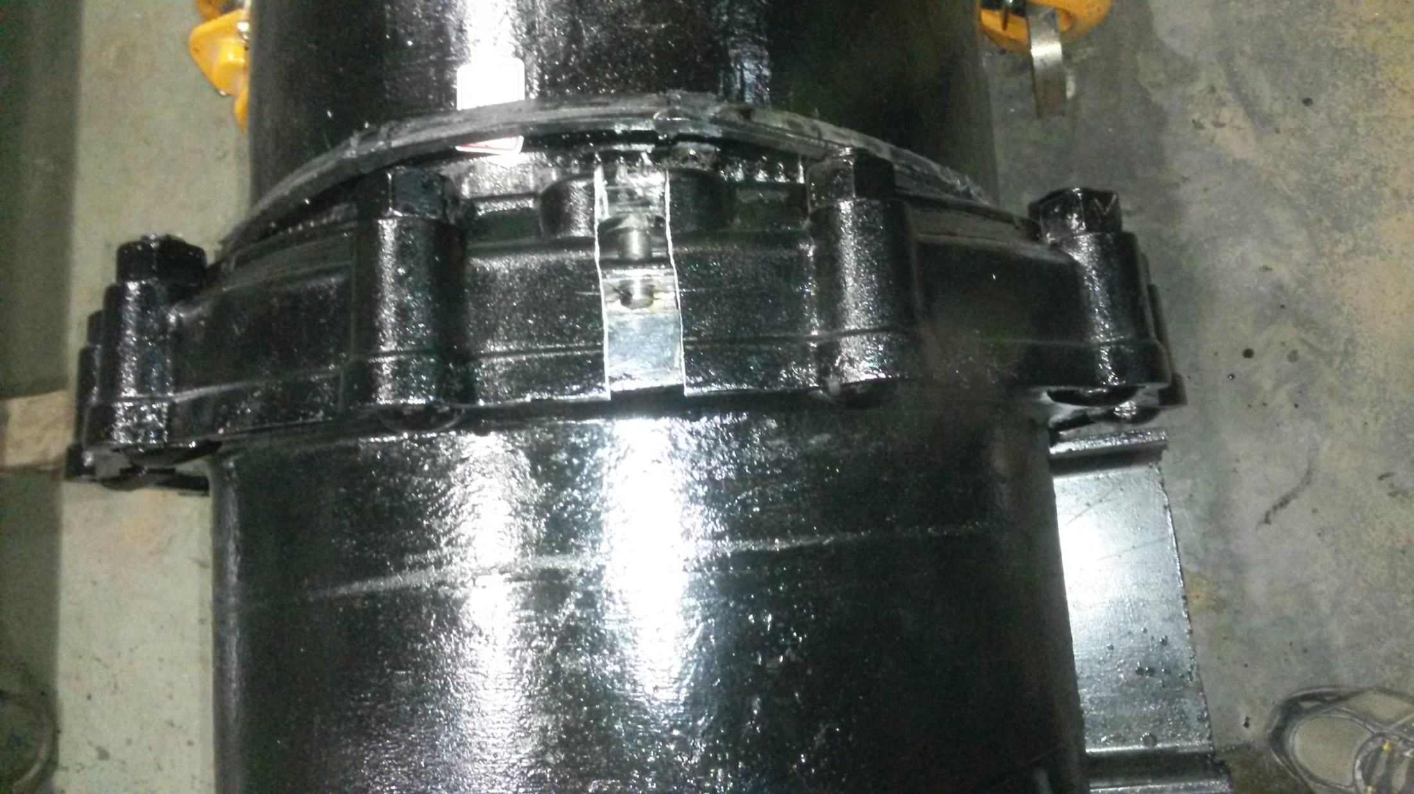

Slide 4
